Slide 1

如何编写优秀的单元测试
杨 洲
2018.07.21

Slide 2

前言
单元测试推广数月来，各项目组都陆续开始了单元测试实践，因项目排期的关系，仍然有相当量的单元测试产出，令人很欣慰。但在单元测试的规范性、代码质量和覆盖率上，却还有待进一步提高。
技术出身都比较喜欢极致，有了先前实战技巧的分享，那如何才能编写优秀的单元测试呢？今天同大家一起分享和探讨。

Slide 3
01
优秀单元测试简介
目 录
CONTENTS
02
优秀单元测试实践

Slide 4
01
PART
优秀单元测试简介
优秀单元测试的定义
优秀单元测试的价值

Slide 5
优秀单元测试的定义
优秀的单元测试应该具备的品质有 ：自动化（Automatic）、彻底的（Thorough）、可重复（Repeatable）、独立的（Independent）、专业的（Professional）。
1、 自动化（Automatic）：单元测试需要能够自动的运行，包含调用测试的自动化以及结果检查的自动化。
调用测试的自动化：代码首先需要能够正确的被调用，并且所有的测试可以有选择的依次执行，可以通过集成IDE完成。
结果检查的自动化：在测试代码执行后，需要展示出相应的测试结果信息，告知测试用例是否通过了验证。
2、 彻底的（Thorough）：好的单元测试应该是彻底的，测试了所有的场景、可能会出现问题的情况。
一个极端是每行代码、代码可能每一个分支、每一个可能抛出的异常等等，都作为测试对象。另一个极端是仅仅测试最可能的情形：边界条件、残缺和畸形的数据等等。
另外请注意：Bug往往集中的出现在代码的某块区域中，而不是均匀的分布在代码的每块区域中的。对于这种现象，业内引出了一个著名的战斗口号“不要修修补补，完全重写！”。一般情况下，完全抛弃一块Bug很多的代码块，并进行重写会令开销更小，痛苦更少。总之，单元测试越多，代码问题越少。

Slide 6
优秀单元测试的定义
3、 可重复（Repeatable）：每一个测试用例都可以重复的执行，并且确定唯一的结果。
测试的目标只有一个，就是测试应该能够一次又一次的执行，并且产生相同的结果。意味着，测试不能依赖不受控制的任何外部因素，这个话题引出了“测试替身”的概念，必要的时候，需要用测试替身来隔离所有的外界因素。
4、 独立的（Independent）：每个测试用例都应有强的针对性，应对同一业务代码编写相应的测试用例，并且需要独立于其它测试和环境。
所有的测试用例，可能在任何时间点，被多个开发人员以任何顺序，运行任何测试用例，所以应保证每个测试用例都能独立运行。
5、 专业的（Professional）：测试代码需要是专业的，多次编写测试的时候，需要注意抽取相同的代码逻辑，进行封装设计。
测试代码，也是真实的代码，应该保持简洁而精炼，便于后期维护、阅读。测试的代码应该和开发的代码量大体相当，所以测试代码需要保持专业，有良好的设计。在必要的时候，需要创建一个框架进行测试。

Slide 7
优秀单元测试的价值
很多人往往会觉得写单元测试比较繁琐，而且没有太多挑战而不愿意去写？
优秀单元测试的价值：
1、让我们对自己的代码有信心
很多人都有过这样的经历：自己写的代码要上线的时候就开始紧张，总是有一种铤而走险的感觉，这些都是对自己写的代码没信心的表现。单元测试虽不能百分百保证代码完全正确，但明显能增加对代码的信心。
2、自信的重构和改进实现
单元测试不仅仅用来保证当前代码的正确性，更重要的是用来保证代码修复、改进或重构之后的正确性。在没有进行单元测试的代码中，重构是有着巨大风险的行为，单元测试可以为重构的行为提供信心。同时有良好的单元测试作为保障，在修复、改进或重构代码时，可以防止引入新的Bug。
Notes:
优秀的单元测试具有极高的价值，它可以阐述你的设计、可以让重构变得容易，在扩展代码之前对每个单元的行为有一个清晰的整体印象。

Slide 8
优秀单元测试的好处
3、提高团队效率
在一个项目中，经过单元测试通过的代码，可以称为高质量的代码。写单元测试的过程，可修改错误的设计或错误的编码。如果没有优秀单元测试的自我保证，那么只有将所有组件都完成以后才能完整运行，这将大大影响开发联调、SIT测试的效率。
4、带来更高的测试覆盖率
功能测试大约可以覆盖到70%的应用程序代码，对于一些特别复杂的系统，再强大的测试团队也是无法模拟所有的测试场景和测试用例的，所以编写单元测试显得尤为重要了。单元测试可以很容易的模拟错误条件，这一点在功能测试中却很难办到，有些情况下甚至是不可能办到，等到生产去验证有极大的风险，应尽早规避。
5、将预期的行为文档化
优秀的单元测试是一种无价的文档，这份文档是可编译、可运行的，比起其它形式的文档，单元测试必须始终是最新的、最有效的，完整的单元测试就是API最好的实例。后续其他人员或新进人员维护，可通过单元测试快速熟悉代码。

Slide 9
02
PART
优秀单元测试实践
编写规范的单元测试
编写可靠的单元测试
编写高覆盖率的单元测试
Notes:
单元测试可能产生极高的价值，却也可能造成极大的负担，这都取决于单元测试编写的质量。而优秀的单元测试，则取决于编写者能否很好地理解单元测试的原则和目标。

Slide 10
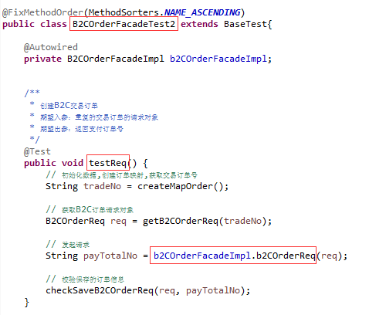
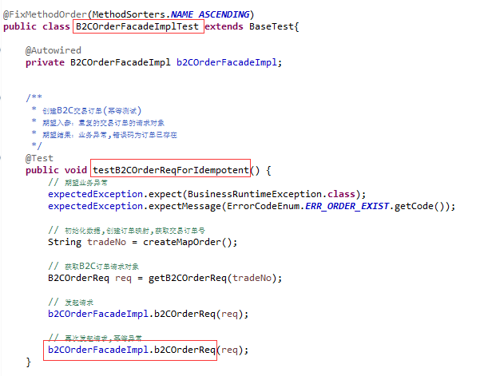
编写规范的单元测试
1、测试类名、方法名命名规范
http://confluence.midea.com/pages/viewpage.action?pageId=15863857 3.2 命名规范
错误原因：测试类名应为被测试类+Test，方法名命名应为test+首字母大写的方法名。
若该方法需要覆盖测试多种场景，可在其后加测试描述，如testConfirmForQuickpay
╳
√

Slide 11
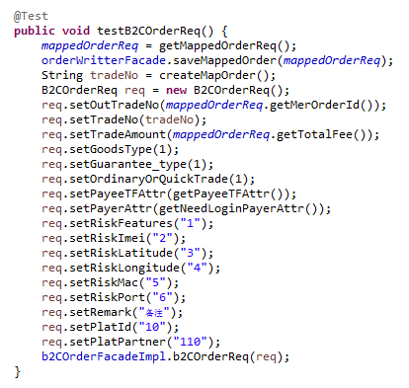
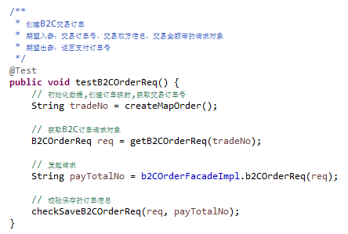
编写规范的单元测试
2、编写可读的单元测试代码
优秀的单元测试是一种无价的文档，所以应该编写结构清晰、相当注释量的单元测试代码。每个测试方法都应该增加适当的注释，说明此测试方法的适用场景及其用途。另单元测试代码中，不应包含包含switch、if/else、for/while等控制流语句，复杂度高且可读性差。
错误原因：缺少足够的注释，代码逻辑结构不清晰。
╳
√

Slide 12
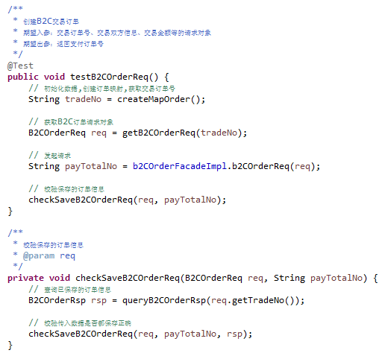
编写规范的单元测试
3、单个测试方法应构建具有确定性结果
对于确定性结果，应验证测试结果的正确性。若测试结果校验不够详细，无法确保功能的正确性，应详细校验返回结果的所有参数。若测试无参返回的方法，应验证预期的结果数据。
错误原因：测试方法调用后，未验证返回
结果，或未验证预期的结果数据。
╳
√
Notes:
/**
* 创建B2C交易订单
* 期望入参：重复的交易订单的请求对象
* 期望出参：返回支付订单号
*/
@Test
public void testB2COrderReq() {
// 初始化数据,创建订单映射,获取交易订单号
String tradeNo = createMapOrder();
// 获取B2C订单请求对象
B2COrderReq req = getB2COrderReq(tradeNo);
// 发起请求
String payTotalNo = b2COrderFacadeImpl.b2COrderReq(req);
// 校验保存的订单信息
checkSaveB2COrderReq(req, payTotalNo);
}
/**
* 校验保存的订单信息
* @param req
*/
private void checkSaveB2COrderReq(B2COrderReq req, String payTotalNo) {
// 查询已保存的订单信息
B2COrderRsp rsp = queryB2COrderRsp(req.getTradeNo());
// 校验传入数据是否都保存正确
checkSaveB2COrderReq(req, payTotalNo, rsp);
}
/**
* 校验传入数据是否都保存正确
* @param req
* @param payTotalNo
* @param rsp
*/
private void checkSaveB2COrderReq(B2COrderReq req, String payTotalNo, B2COrderRsp rsp) {
// 校验支付总单号
Assert.assertEquals(payTotalNo, rsp.getPayTotalNo());
// 交易订单号
Assert.assertEquals(req.getTrade_no(), rsp.getTradeNo());
// 商户交易订单号
Assert.assertEquals(req.getOutTradeNo(), rsp.getOutTradeNo());
// 其它交易信息参数校验
……
}

Slide 13
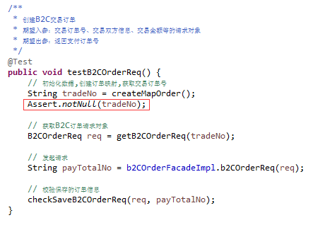
编写规范的单元测试
4、测试类一次仅测试一个类，测试方法一次仅测试一个方法
一个测试方法只能用来测试一种行为，不应对多个方法进行测试及结果验证。
错误原因：测试方法一次仅测试一个方法，
不应对多个方法进行测试及结果验证。
╳
√

Slide 14
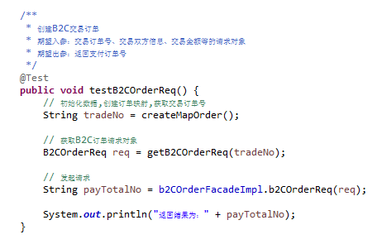
编写规范的单元测试
5、应使用断言而不是Print语句
禁止使用print的方式输出后人工判断，人工判断无法实现单元测试的自动化，应正确使用断言，验证测试结果的正确性。另不应使用已废弃的junit.framework.Assert，应使用org.junit.Assert。
错误原因：不应使用print打印结果信息，
应使用断言验证结果的正确性。
╳
√
Notes:
/**
* 创建B2C交易订单
* 期望入参：重复的交易订单的请求对象
* 期望出参：返回支付订单号
*/
@Test
public void testB2COrderReq() {
// 初始化数据,创建订单映射,获取交易订单号
String tradeNo = createMapOrder();
// 获取B2C订单请求对象
B2COrderReq req = getB2COrderReq(tradeNo);
// 发起请求
String payTotalNo = b2COrderFacadeImpl.b2COrderReq(req);
// 校验保存的订单信息
checkSaveB2COrderReq(req, payTotalNo);
}
/**
* 校验保存的订单信息
* @param req
*/
private void checkSaveB2COrderReq(B2COrderReq req, String payTotalNo) {
// 查询已保存的订单信息
B2COrderRsp rsp = queryB2COrderRsp(req.getTradeNo());
// 校验传入数据是否都保存正确
checkSaveB2COrderReq(req, payTotalNo, rsp);
}
/**
* 校验传入数据是否都保存正确
* @param req
* @param payTotalNo
* @param rsp
*/
private void checkSaveB2COrderReq(B2COrderReq req, String payTotalNo, B2COrderRsp rsp) {
// 校验支付总单号
Assert.assertEquals(payTotalNo, rsp.getPayTotalNo());
// 交易订单号
Assert.assertEquals(req.getTrade_no(), rsp.getTradeNo());
// 商户交易订单号
Assert.assertEquals(req.getOutTradeNo(), rsp.getOutTradeNo());
// 其它交易信息参数校验
……
}

Slide 15
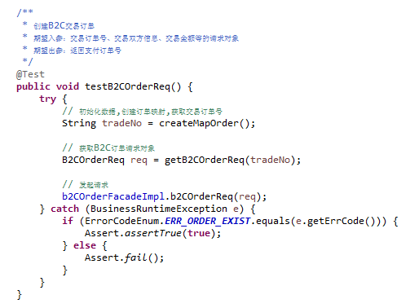
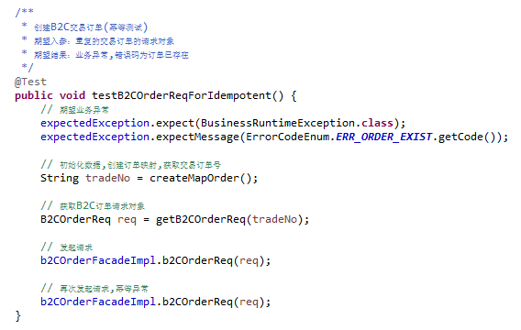
编写规范的单元测试
6、测试方法中不应使用try catch捕获异常
对于异常的测试方法，应使用期望异常。对于未知异常，也不应使用try catch，junit本身会捕获异常，若非期望异常会不通过。@Rule ExpectedException不应放在测试基类中，应放在有异常流程的测试类，因为每个测试方法都会执行该规则，请谨慎使用。
错误原因：不应使用try catch捕获预期或未知异常，应使用期望异常。
╳
√
Notes:
@Rule
public ExpectedException expectedException = ExpectedException.none();
/**
* 创建B2C交易订单(幂等测试)
* 期望入参：重复的交易订单的请求对象
* 期望结果：业务异常,错误码为订单已存在
*/
@Test
public void testB2COrderReqForIdempotent() {
// 期望业务异常
expectedException.expect(BusinessRuntimeException.class);
expectedException.expectMessage(ErrorCodeEnum.ERR_ORDER_EXIST.getCode());
// 初始化数据,创建订单映射,获取交易订单号
String tradeNo = createMapOrder();
// 获取B2C订单请求对象
B2COrderReq req = getB2COrderReq(tradeNo);
// 发起请求
b2COrderFacadeImpl.b2COrderReq(req);
// 再次发起请求,幂等异常
b2COrderFacadeImpl.b2COrderReq(req);
}

Slide 16
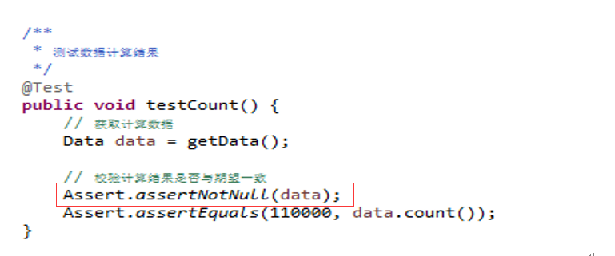
编写规范的单元测试
7、拒绝过度保护
过分保护的测试代码，基本上是不能提供附加价值的断言和测试语句，应删除冗余的断言。
错误原因：不应过度保护测试代码，data为null时，在data.count()时会抛出异常，junit会捕获异常，测试失败。
╳
Notes:
/**
* 创建B2C交易订单
* 期望入参：重复的交易订单的请求对象
* 期望出参：返回支付订单号
*/
@Test
public void testB2COrderReq() {
// 初始化数据,创建订单映射,获取交易订单号
String tradeNo = createMapOrder();
// 获取B2C订单请求对象
B2COrderReq req = getB2COrderReq(tradeNo);
// 发起请求
String payTotalNo = b2COrderFacadeImpl.b2COrderReq(req);
// 校验保存的订单信息
checkSaveB2COrderReq(req, payTotalNo);
}
/**
* 校验保存的订单信息
* @param req
*/
private void checkSaveB2COrderReq(B2COrderReq req, String payTotalNo) {
// 查询已保存的订单信息
B2COrderRsp rsp = queryB2COrderRsp(req.getTradeNo());
// 校验传入数据是否都保存正确
checkSaveB2COrderReq(req, payTotalNo, rsp);
}
/**
* 校验传入数据是否都保存正确
* @param req
* @param payTotalNo
* @param rsp
*/
private void checkSaveB2COrderReq(B2COrderReq req, String payTotalNo, B2COrderRsp rsp) {
// 校验支付总单号
Assert.assertEquals(payTotalNo, rsp.getPayTotalNo());
// 交易订单号
Assert.assertEquals(req.getTrade_no(), rsp.getTradeNo());
// 商户交易订单号
Assert.assertEquals(req.getOutTradeNo(), rsp.getOutTradeNo());
// 其它交易信息参数校验
……
}

Slide 17
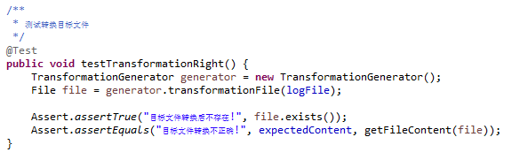
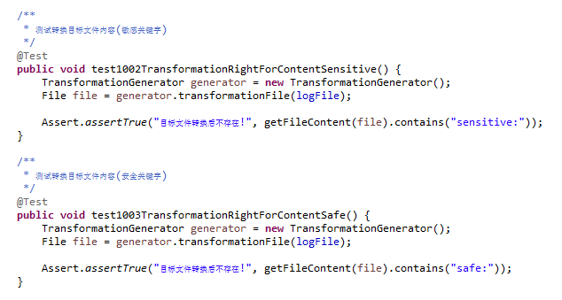
编写规范的单元测试
8、拒绝过度断言
当遇到过度断言，很难理解其测试意图，可能会导致程序变化会造成输出与期望不同。
错误原因：该测试方法过度断言了，测试意图不
明显，且测试内容太多可能导致与预期结果不符，
应适时拆分。
╳
√

Slide 18
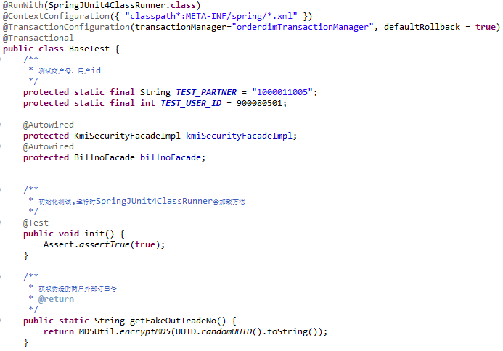
编写规范的单元测试
9、拒绝重复的测试代码
重复就是导致代码失去整洁的罪魁祸首之一，使得散落在各处的概念和逻辑很难理解。应适时抽取相同的代码逻辑，进行封装设计，保证测试代码的整洁。
√
Notes:
/**
* 测试基类
* @author yangzhou2
*/
@RunWith(SpringJUnit4ClassRunner.class)
@ContextConfiguration({ "classpath*:META-INF/spring/*.xml" })
@TransactionConfiguration(transactionManager="orderdimTransactionManager", defaultRollback = true)
@Transactional
public class BaseTest {
/**
* 测试商户号、用户id
*/
protected static final String TEST_PARTNER = "1000011005";
protected static final int TEST_USER_ID = 900080501;
@Autowired
protected KmiSecurityFacadeImpl kmiSecurityFacadeImpl;
@Autowired
protected BillnoFacade billnoFacade;
/**
* 初始化测试,运行时SpringJUnit4ClassRunner会加载方法
*/
@Test
public void init() {
Assert.assertTrue(true);
}
/**
* 获取伪造的商户外部订单号
* @return
*/
public static String getFakeOutTradeNo() {
return MD5Util.encryptMD5(UUID.randomUUID().toString());
}
/**
* 获取伪造的订单映射号
* @return
*/
public static String getFakeMapOrderId() {
return MD5Util.encryptMD5(UUID.randomUUID().toString());
}
}

Slide 19
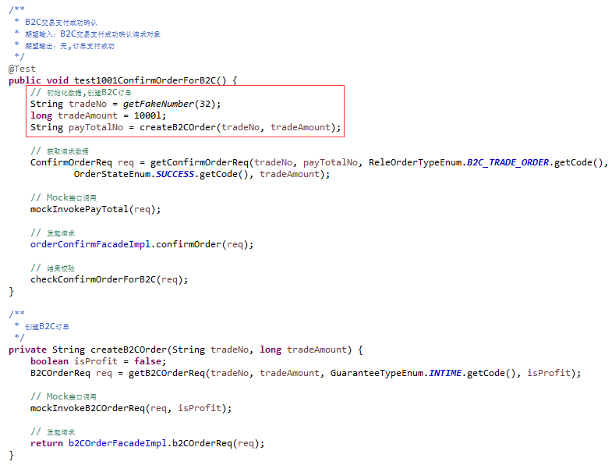
编写规范的单元测试
11、应保持单个测试方法的独立性
单个测试方法应具有独立性，不应依赖先前测试方法的结果，防止数据依赖导致所有测试用例失败。
√
Notes:
/**
* B2C交易支付成功确认
* 期望输入：B2C交易支付成功确认请求对象
* 期望输出：无,订单支付成功
*/
@Test
public void test1001ConfirmOrderForB2C() {
// 初始化数据,创建B2C订单
String tradeNo = getFakeNumber(32);
long tradeAmount = 1000l;
String payTotalNo = createB2COrder(tradeNo, tradeAmount);
// 获取请求数据
ConfirmOrderReq req = getConfirmOrderReq(tradeNo, payTotalNo, ReleOrderTypeEnum.B2C_TRADE_ORDER.getCode(),
OrderStateEnum.SUCCESS.getCode(), tradeAmount);
// Mock接口调用
mockInvokePayTotal(req);
// 发起请求
orderConfirmFacadeImpl.confirmOrder(req);
// 结果校验
checkConfirmOrderForB2C(req);
}
/**
* 创建B2C订单
*/
private String createB2COrder(String tradeNo, long tradeAmount) {
boolean isProfit = false;
B2COrderReq req = getB2COrderReq(tradeNo, tradeAmount, GuaranteeTypeEnum.INTIME.getCode(), isProfit);
// Mock接口调用
mockInvokeB2COrderReq(req, isProfit);
// 发起请求
return b2COrderFacadeImpl.b2COrderReq(req);
}

Slide 20
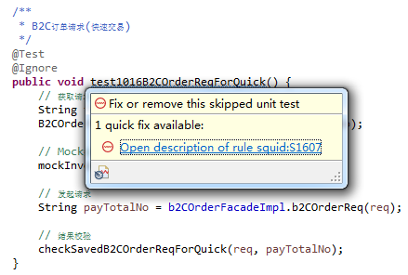
编写规范的单元测试
10、不应使用@Ignore
忽略方法没有意义，Sonar Lint也会告警。
错误原因：不应使用忽略注解。
╳

Slide 21
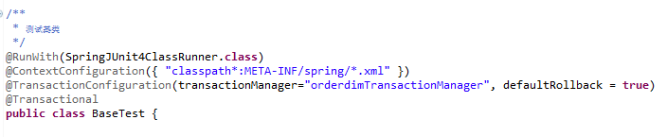
编写规范的单元测试
11、防止引入测试脏数据
若使用了数据库的，应实用spring-test的事务回滚机制，防止进行单元测试时，产生无用的垃圾数据。另对于多个测试方法共用的数据，可集中管理或抽取测试基类，如公共的请求数据、相同的spring-test配置(事务管理)。
√
Notes:
/**
* 测试基类
*/
@RunWith(SpringJUnit4ClassRunner.class)
@ContextConfiguration({ "classpath*:META-INF/spring/*.xml" })
@TransactionConfiguration(transactionManager="orderdimTransactionManager", defaultRollback = true)
@Transactional
public class BaseTest {
/**
* 公共的测试商户号、用户id
*/
protected static final String TEST_PARTNER = "1000011005";
protected static final int TEST_USER_ID = 900080501;
@Autowired
protected KmiSecurityFacadeImpl kmiSecurityFacadeImpl;
@Autowired
protected BillnoFacade billnoFacade;
/**
* 初始化测试,运行时SpringJUnit4ClassRunner会加载方法
*/
@Test
public void testBase() {
Assert.assertTrue(true);
}
}

Slide 22
编写可靠的单元测试
怎样的单元测试才是可靠的呢？
​
所谓可靠性是指单元测试本身是正确的，设计出的覆盖各种正常和异常场景的测试用例，在任何预期或非预期的情况下都能正确运行。只有保证单元测试的可靠性，才能让开发人员信任该单元测试。
从哪些角度的思考与设计，可以让单元测试代码变得可信赖和可靠呢?

Slide 23
编写规范的单元测试
1、保持你的测试是幂等的
单个测试方法测试多次，结果都应该是一样的。
2、依据实际情况合理地删除或修改单元测试
若修改或重构源码方法，则需要根据实际情况合理地删除或修改单元测试。或者确定是测试缺陷，而不是被测试代码缺陷时，也需要立刻修改相关单元测试代码，应保证单元测试始终是最新的、正确的。

Slide 24
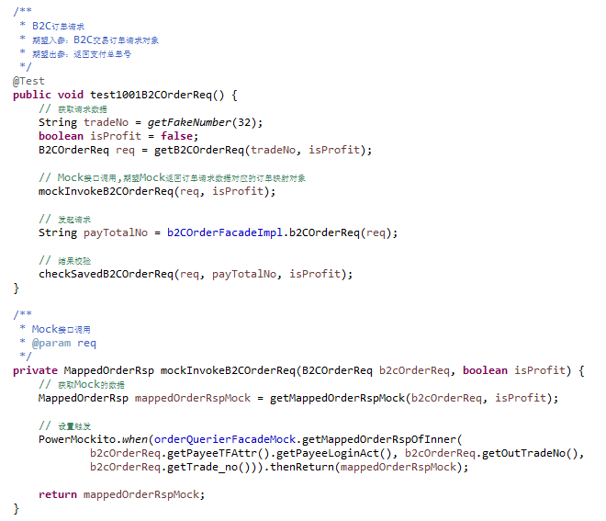
编写可靠的单元测试
3、不应依赖运行环境的数据
对于必须的初始化数据，可使用Mock组装。不应通过SQL脚本初始化数据再删除(防止删除时发生异常数据库依然会有脏数据)，或者依赖本地资源文件、数据，否则单元测试在其它环境将无法运行。
√
Notes:
/**
* B2C订单请求
* 期望入参：B2C交易订单请求对象
* 期望出参：返回支付总单号
*/
@Test
public void test1001B2COrderReq() {
// 获取请求数据
String tradeNo = getFakeNumber(32);
boolean isProfit = false;
B2COrderReq req = getB2COrderReq(tradeNo, isProfit);
// Mock接口调用,期望Mock返回订单请求数据对应的订单映射对象
mockInvokeB2COrderReq(req, isProfit);
// 发起请求
String payTotalNo = b2COrderFacadeImpl.b2COrderReq(req);
// 结果校验
checkSavedB2COrderReq(req, payTotalNo, isProfit);
}
/**
* Mock接口调用
* @param req
*/
private MappedOrderRsp mockInvokeB2COrderReq(B2COrderReq b2cOrderReq, boolean isProfit) {
// 获取Mock的数据
MappedOrderRsp mappedOrderRspMock = getMappedOrderRspMock(b2cOrderReq, isProfit);
// 设置触发
PowerMockito.when(orderQuerierFacadeMock.getMappedOrderRspOfInner(
b2cOrderReq.getPayeeTFAttr().getPayeeLoginAct(), b2cOrderReq.getOutTradeNo(),
b2cOrderReq.getTrade_no())).thenReturn(mappedOrderRspMock);
return mappedOrderRspMock;
}

Slide 25
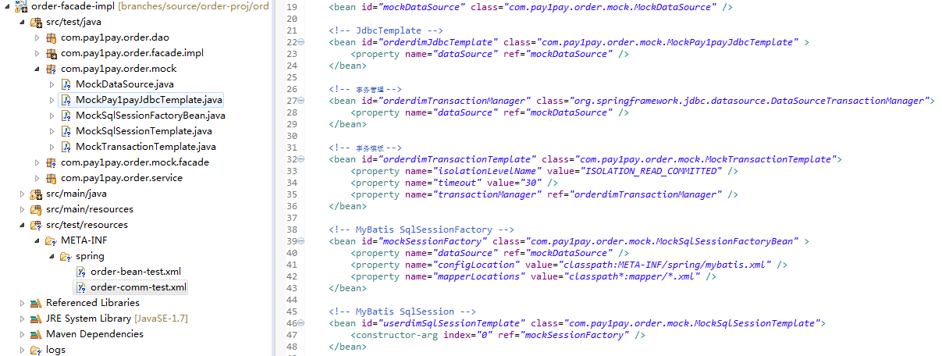
编写可靠的单元测试
4、不应依赖数据库等不可控组件
如果代码中依赖了数据库、Redis集群等不可控的组件，则这些测试代码在其它运行环境，可能无法运行。对于这些复杂的模块或类，需要通过Mock的方式，将这些不可控的部分变成可控，确保单元测试在何时何地都能够成功运行。
√

Slide 26
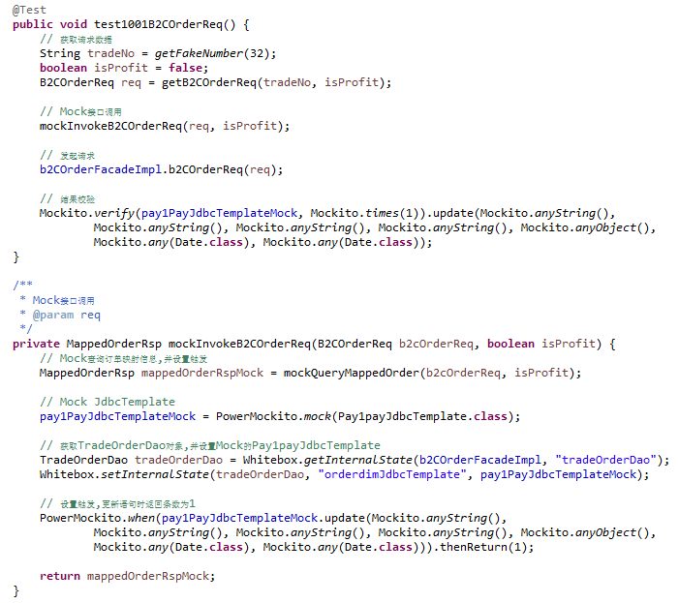
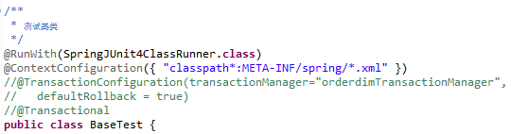
编写可靠的单元测试
不应依赖数据库：
√
Notes:
/**
* B2C订单请求
*/
@Test
public void test1001B2COrderReq() {
// 获取请求数据
String tradeNo = getFakeNumber(32);
boolean isProfit = false;
B2COrderReq req = getB2COrderReq(tradeNo, isProfit);
// Mock接口调用
mockInvokeB2COrderReq(req, isProfit);
// 发起请求
b2COrderFacadeImpl.b2COrderReq(req);
// 结果校验
Mockito.verify(pay1PayJdbcTemplateMock, Mockito.times(1)).update(Mockito.anyString(),
Mockito.anyString(), Mockito.anyString(), Mockito.anyString(), Mockito.anyObject(),
Mockito.any(Date.class), Mockito.any(Date.class));
}
/**
* Mock接口调用
* @param req
*/
private MappedOrderRsp mockInvokeB2COrderReq(B2COrderReq b2cOrderReq, boolean isProfit) {
// Mock查询订单映射信息,并设置触发
MappedOrderRsp mappedOrderRspMock = mockQueryMappedOrder(b2cOrderReq, isProfit);
// Mock JdbcTemplate
pay1PayJdbcTemplateMock = PowerMockito.mock(Pay1payJdbcTemplate.class);
// 获取TradeOrderDao对象,并设置Mock的Pay1payJdbcTemplate
TradeOrderDao tradeOrderDao = Whitebox.getInternalState(b2COrderFacadeImpl, "tradeOrderDao");
Whitebox.setInternalState(tradeOrderDao, "orderdimJdbcTemplate", pay1PayJdbcTemplateMock);
// 设置触发,更新语句时返回条数为1
PowerMockito.when(pay1PayJdbcTemplateMock.update(Mockito.anyString(),
Mockito.anyString(), Mockito.anyString(), Mockito.anyString(), Mockito.anyObject(),
Mockito.any(Date.class), Mockito.any(Date.class))).thenReturn(1);
return mappedOrderRspMock;
}

Slide 27
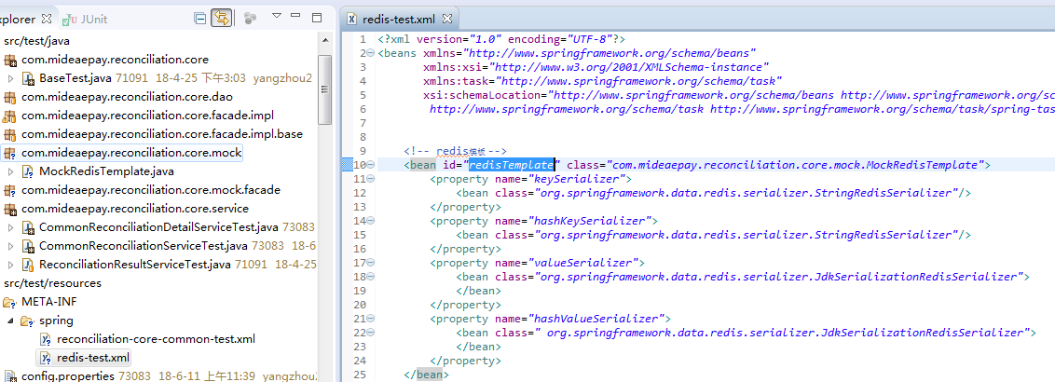
编写可靠的单元测试
不应依赖Redis集群：
√

Slide 28
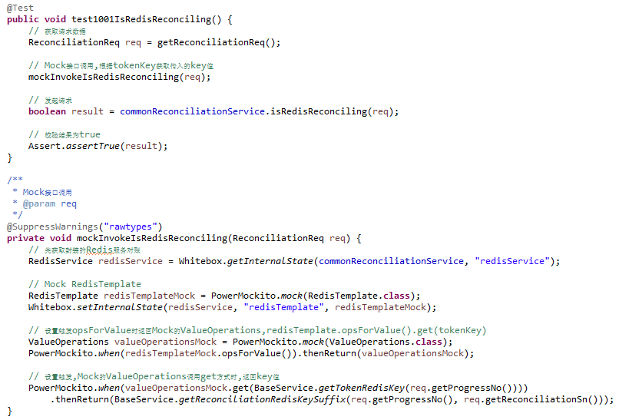
编写可靠的单元测试
不应依赖Redis集群：
√
Notes:
/**
* 是否在对账中
* 期望输入：对账请求对象
* 期望输出：true，在对账中
*/
@Test
public void test1001IsRedisReconciling() {
// 获取请求数据
ReconciliationReq req = new ReconciliationReq();
req.setProgressNo(1);
req.setReconciliationSn(UUID.randomUUID().toString().substring(10));
// Mock接口调用,根据tokenKey获取相应的值
mockInvokeIsRedisReconciling(req);
// 发起请求
boolean result = commonReconciliationService.isRedisReconciling(req);
// 校验结果为true
Assert.assertTrue(result);
}
/**
* Mock接口调用
* @param req
*/
@SuppressWarnings("rawtypes")
private void mockInvokeIsRedisReconciling(ReconciliationReq req) {
// 先获取封装的Redis服务对账
RedisService redisService = Whitebox.getInternalState(commonReconciliationService, "redisService");
// Mock RedisTemplate
RedisTemplate redisTemplateMock = PowerMockito.mock(RedisTemplate.class);
Whitebox.setInternalState(redisService, "redisTemplate", redisTemplateMock);
// 设置触发opsForValue时返回Mock的ValueOperations,redisTemplate.opsForValue().get(tokenKey)
ValueOperations valueOperationsMock = PowerMockito.mock(ValueOperations.class);
PowerMockito.when(redisTemplateMock.opsForValue()).thenReturn(valueOperationsMock);
// 设置触发,Mock的ValueOperations调用get方式时,返回key值
PowerMockito.when(valueOperationsMock.get(BaseService.getTokenRedisKey(req.getProgressNo())))
.thenReturn(BaseService.getReconciliationRedisKeySuffix(req.getProgressNo(), req.getReconciliationSn()));
}

Slide 29
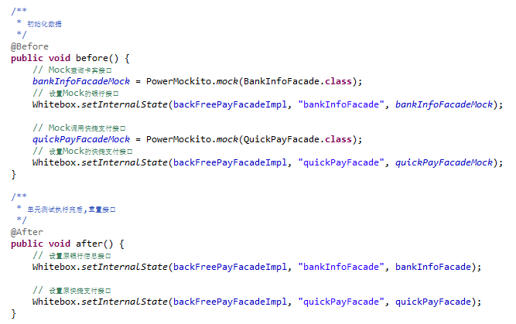
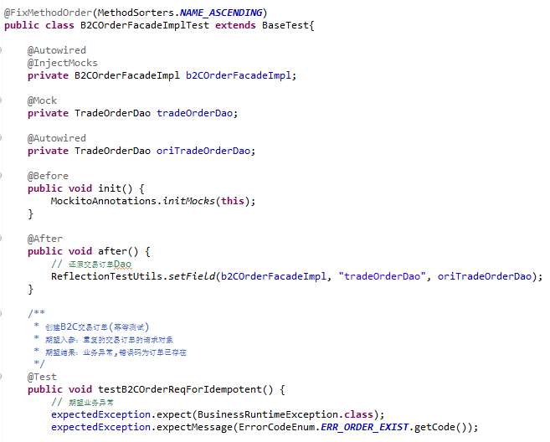
编写可靠的单元测试
5、应用Mock工具后应还原
使用了Mock、Spy的单元测试类，在结束后都重置回原接口实现(因为测试一般在同一应用上下文，mock未还原，可能会对其它单元测试类有影响，比如同一业务的query、writter接口)。可使用WhiteBox、ReflectionTestUtils、 Mock 注解等工具。
√
√
Notes:
/**
* 单元测试执行完后,重置接口
*/
@After
public void after() {
// 还原商户通知服务
Whitebox.setInternalState(partnerinRepairOrderFacadeImpl, "partnerNotifyService", partnerNotifyService);
// 还原代付Service接口
restoreDistributeNotifyService();
}
/**
* 还原代付Service接口
*/
private void restoreDistributeNotifyService() {
// 获取代付Service接口
DistributePayNotifyService distributePayNotifyService = Whitebox.getInternalState(
partnerinRepairOrderFacadeImpl, "distributePayNotifyService");
// 设置Mock的商户通知服务接口到实现类
Whitebox.setInternalState(distributePayNotifyService, "partnerNotifyService", partnerNotifyService);
// 设置原接口
Whitebox.setInternalState(distributePayNotifyService, "distributeOrderQueryFacade", distributeOrderQueryFacade);
}
@FixMethodOrder(MethodSorters.NAME_ASCENDING)
public class B2COrderFacadeImplTest extends BaseTest{
@Autowired
@InjectMocks
private B2COrderFacadeImpl b2COrderFacadeImpl;
@Mock
private TradeOrderDao tradeOrderDao;
@Autowired
private TradeOrderDao oriTradeOrderDao;
@Before
public void init() {
MockitoAnnotations.initMocks(this);
}
@After
public void after() {
// 还原交易订单Dao
ReflectionTestUtils.setField(b2COrderFacadeImpl, "tradeOrderDao", oriTradeOrderDao);
}

Slide 30
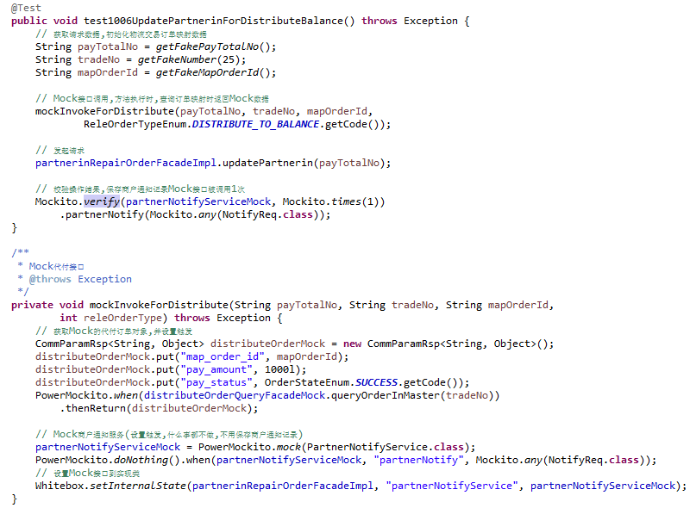
编写可靠的单元测试
6、应对Mock接口验证预期执行
测试调用了Mock接口的方法，应验证Mock方法是否按预期执行。
√
Notes:
/**
* 修改商户通知(代付余额)
* 期望输入：余额代付订单映射请求对象
* 期望输出：无
*/
@Test
public void test1006UpdatePartnerinForDistributeBalance() throws Exception {
// 获取请求数据,初始化物流交易订单映射数据
String payTotalNo = getFakePayTotalNo();
String tradeNo = getFakeNumber(25);
String mapOrderId = getFakeMapOrderId();
// Mock接口调用,方法执行时,查询订单映射时返回Mock数据
mockInvokeForDistribute(payTotalNo, tradeNo, mapOrderId,
ReleOrderTypeEnum.DISTRIBUTE_TO_BALANCE.getCode());
// 发起请求
partnerinRepairOrderFacadeImpl.updatePartnerin(payTotalNo);
// 校验操作结果,保存商户通知记录Mock接口被调用1次
Mockito.verify(partnerNotifyServiceMock, Mockito.times(1))
.partnerNotify(Mockito.any(NotifyReq.class));
}
/**
* Mock代付接口
* @throws Exception
*/
private void mockInvokeForDistribute(String payTotalNo, String tradeNo, String mapOrderId,
int releOrderType) throws Exception {
// 获取Mock的代付订单对象,并设置触发
CommParamRsp<String, Object> distributeOrderMock = new CommParamRsp<String, Object>();
distributeOrderMock.put("map_order_id", mapOrderId);
distributeOrderMock.put("pay_amount", 1000l);
distributeOrderMock.put("pay_status", OrderStateEnum.SUCCESS.getCode());
PowerMockito.when(distributeOrderQueryFacadeMock.queryOrderInMaster(tradeNo))
.thenReturn(distributeOrderMock);
// Mock商户通知服务(设置触发,什么事都不做,不用保存商户通知记录)
partnerNotifyServiceMock = PowerMockito.mock(PartnerNotifyService.class);
PowerMockito.doNothing().when(partnerNotifyServiceMock, "partnerNotify", Mockito.any(NotifyReq.class));
// 设置Mock接口到实现类
Whitebox.setInternalState(partnerinRepairOrderFacadeImpl, "partnerNotifyService", partnerNotifyServiceMock);
}

Slide 31
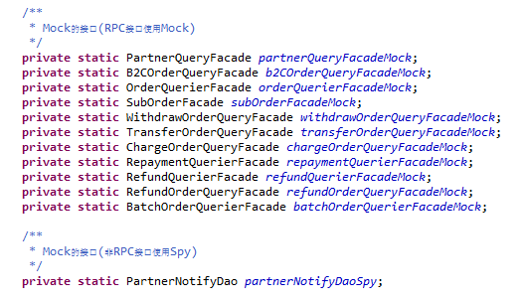
编写可靠的单元测试
7、拒绝滥用Mock
滥用Mock会导致一些基本功能无法得到验证，Mock更适用一些已经被验证的方法、远程接口调用、发送邮件、网络通讯等场景的模拟。另RPC调用建议使用Mock，非RPC调用建议使用Spy(spy会真实调用执行,但返回预期设置结果)。
√

Slide 32
编写高覆盖率的单元测试
单元测试的目的是为了以较小的代价（白盒）换取软件正确，而覆盖率的目的是在有效单元测试的基础上统计测试代码测试被测对象的充分程度。
单元测试覆盖率是比较容易量化的指标，常常作为单元测试写的好坏的评判标准，有很多现成的工具专门用来做单元测试代码覆盖率统计，比如Jacoco，Cobertura, Emma, Clover等。Eclipse中建议安装EclEmma插件，IntelliJ IDEA中有Coverage插件。
对于覆盖率的计算方式，有以下几种：
· 函数覆盖（Function Coverage）：保证每一个方法都执行到了
· 语句覆盖（Statement Coverage）：保证每一个语句都执行到了
· 决策覆盖（Decision Coverage）：保证每一个分支都执行到
· 条件覆盖（Condition Coverage）：保证每一个条件都覆盖到true和false（即if、while中的条件语句）
如何编写高覆盖率的单元测试呢？

Slide 33
编写高覆盖率的单元测试
1、应遵循28原则
应用20%的测试代码，覆盖80%的源代码。因开发时间极其有限，应尽量提高单元测试编写效率，用较少的测试用例，覆盖较多的源代码。

Slide 34
编写高覆盖率的单元测试
2、Mock应用
Mock适用一些已经被验证的方法、远程接口调用、发送邮件、网络通讯等场景的模拟，以及一些初始化
数据、数据库资源的模拟。
√

Slide 35
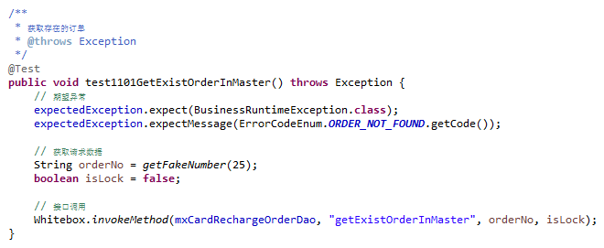
编写高覆盖率的单元测试
3、私有方法测试
某些场景不好模拟，为了高覆盖率，需要覆盖私有方法，可使用Whitebox.invokeMethod进行覆盖。
√
Notes:
/**
* 创建订单测试
*/
@Test
public void test1101GetOrder() throws Exception {
// 期望异常
expectedException.expect(BusinessRuntimeException.class);
expectedException.expectMessage(ErrorCodeEnum.ORDER_NOT_FOUND.getCode());
// 获取请求数据
String orderNo = getFakeNumber(25);
boolean isLock = false;
// 接口调用，getOrder为orderDao中的私有方法
Whitebox.invokeMethod(orderDao, "getOrder", orderNo, isLock);
}

Slide 36
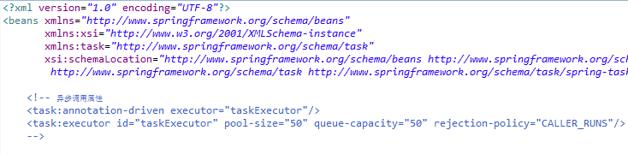
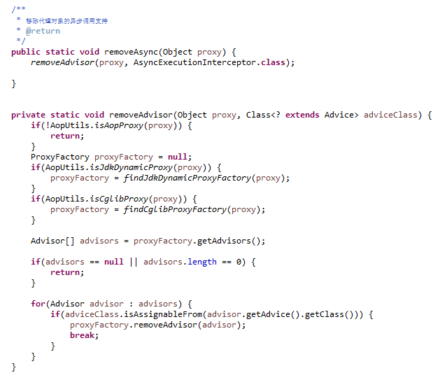
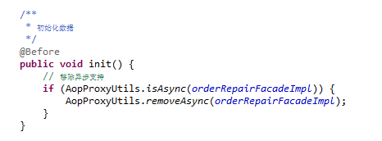
编写高覆盖率的单元测试
4、异步方法测试
对于不好覆盖的异步注解方法，在测试环境Spring配置中不添加<task:annotation-driven>，或者可使用
AopProxyUtils工具类，移除异步注解后测试。
√
√
Notes:
/**
* Copyright (c) 2005-2012 https://github.com/zhangkaitao
*
* Licensed under the Apache License, Version 2.0 (the "License");
*/
package com.pay1pay.repair;
import org.aopalliance.aop.Advice;
import org.springframework.aop.Advisor;
import org.springframework.aop.TargetSource;
import org.springframework.aop.framework.ProxyFactory;
import org.springframework.aop.interceptor.AsyncExecutionInterceptor;
import org.springframework.aop.support.AopUtils;
import org.springframework.transaction.interceptor.TransactionInterceptor;
import org.springframework.util.ReflectionUtils;
import java.lang.reflect.Field;
import java.lang.reflect.Proxy;
/**
* AOP代理工具类
* <p>User: Zhang Kaitao
* <p>Date: 13-7-3 下午12:29
* <p>Version: 1.0
*/
public class AopProxyUtils {
/**
* 是否代理了多次
* see http://jinnianshilongnian.iteye.com/blog/1894465
* @param proxy
* @return
*/
public static boolean isMultipleProxy(Object proxy) {
try {
ProxyFactory proxyFactory = null;
if(AopUtils.isJdkDynamicProxy(proxy)) {
proxyFactory = findJdkDynamicProxyFactory(proxy);
}
if(AopUtils.isCglibProxy(proxy)) {
proxyFactory = findCglibProxyFactory(proxy);
}
TargetSource targetSource = (TargetSource) ReflectionUtils.getField(ProxyFactory_targetSource_FIELD, proxyFactory);
return AopUtils.isAopProxy(targetSource.getTarget());
} catch (Exception e) {
throw new IllegalArgumentException("proxy args maybe not proxy with cglib or jdk dynamic proxy. this method not support", e);
}
}
/**
* 查看指定的代理对象是否 添加事务切面
* see http://jinnianshilongnian.iteye.com/blog/1850432
* @param proxy
* @return
*/
public static boolean isTransactional(Object proxy) {
return hasAdvice(proxy, TransactionInterceptor.class);
}
/**
* 移除代理对象的异步调用支持
* @return
*/
public static void removeTransactional(Object proxy) {
removeAdvisor(proxy, TransactionInterceptor.class);
}
/**
* 是否是异步的代理
* @param proxy
* @return
*/
public static boolean isAsync(Object proxy) {
return hasAdvice(proxy, AsyncExecutionInterceptor.class);
}
/**
* 移除代理对象的异步调用支持
* @return
*/
public static void removeAsync(Object proxy) {
removeAdvisor(proxy, AsyncExecutionInterceptor.class);
}
private static void removeAdvisor(Object proxy, Class<? extends Advice> adviceClass) {
if(!AopUtils.isAopProxy(proxy)) {
return;
}
ProxyFactory proxyFactory = null;
if(AopUtils.isJdkDynamicProxy(proxy)) {
proxyFactory = findJdkDynamicProxyFactory(proxy);
}
if(AopUtils.isCglibProxy(proxy)) {
proxyFactory = findCglibProxyFactory(proxy);
}
Advisor[] advisors = proxyFactory.getAdvisors();
if(advisors == null || advisors.length == 0) {
return;
}
for(Advisor advisor : advisors) {
if(adviceClass.isAssignableFrom(advisor.getAdvice().getClass())) {
proxyFactory.removeAdvisor(advisor);
break;
}
}
}
private static boolean hasAdvice(Object proxy, Class<? extends Advice> adviceClass) {
if(!AopUtils.isAopProxy(proxy)) {
return false;
}
ProxyFactory proxyFactory = null;
if(AopUtils.isJdkDynamicProxy(proxy)) {
proxyFactory = findJdkDynamicProxyFactory(proxy);
}
if(AopUtils.isCglibProxy(proxy)) {
proxyFactory = findCglibProxyFactory(proxy);
}
Advisor[] advisors = proxyFactory.getAdvisors();
if(advisors == null || advisors.length == 0) {
return false;
}
for(Advisor advisor : advisors) {
if(adviceClass.isAssignableFrom(advisor.getAdvice().getClass())) {
return true;
}
}
return false;
}
private static ProxyFactory findJdkDynamicProxyFactory(final Object proxy) {
Object jdkDynamicAopProxy = ReflectionUtils.getField(JdkDynamicProxy_h_FIELD, proxy);
return (ProxyFactory) ReflectionUtils.getField(JdkDynamicAopProxy_advised_FIELD, jdkDynamicAopProxy);
}
private static ProxyFactory findCglibProxyFactory(final Object proxy) {
Field field = ReflectionUtils.findField(proxy.getClass(), "CGLIB$CALLBACK_0");
ReflectionUtils.makeAccessible(field);
Object CGLIB$CALLBACK_0 = ReflectionUtils.getField(field, proxy);
return (ProxyFactory) ReflectionUtils.getField(CglibAopProxy$DynamicAdvisedInterceptor_advised_FIELD, CGLIB$CALLBACK_0);
}
///////////////////////////////////内部使用的反射 静态字段///////////////////////////////////
//JDK动态代理 字段相关
private static Field JdkDynamicProxy_h_FIELD;
private static Class JdkDynamicAopProxy_CLASS;
private static Field JdkDynamicAopProxy_advised_FIELD;
//CGLIB代理 相关字段
private static Class CglibAopProxy_CLASS;
private static Class CglibAopProxy$DynamicAdvisedInterceptor_CLASS;
private static Field CglibAopProxy$DynamicAdvisedInterceptor_advised_FIELD;
//ProxyFactory 相关字段
private static Class ProxyFactory_CLASS;
private static Field ProxyFactory_targetSource_FIELD;
static {
JdkDynamicProxy_h_FIELD = ReflectionUtils.findField(Proxy.class, "h");
ReflectionUtils.makeAccessible(JdkDynamicProxy_h_FIELD);
try {
JdkDynamicAopProxy_CLASS = Class.forName("org.springframework.aop.framework.JdkDynamicAopProxy");
JdkDynamicAopProxy_advised_FIELD = ReflectionUtils.findField(JdkDynamicAopProxy_CLASS, "advised");
ReflectionUtils.makeAccessible(JdkDynamicAopProxy_advised_FIELD);
} catch (ClassNotFoundException e) {
e.printStackTrace();
/*ignore*/
}
try {
CglibAopProxy_CLASS = Class.forName("org.springframework.aop.framework.CglibAopProxy");
CglibAopProxy$DynamicAdvisedInterceptor_CLASS = Class.forName("org.springframework.aop.framework.CglibAopProxy$DynamicAdvisedInterceptor");
CglibAopProxy$DynamicAdvisedInterceptor_advised_FIELD = ReflectionUtils.findField(CglibAopProxy$DynamicAdvisedInterceptor_CLASS, "advised");
ReflectionUtils.makeAccessible(CglibAopProxy$DynamicAdvisedInterceptor_advised_FIELD);
} catch (ClassNotFoundException e) {
e.printStackTrace();
/*ignore*/
}
ProxyFactory_CLASS = ProxyFactory.class;
ProxyFactory_targetSource_FIELD = ReflectionUtils.findField(ProxyFactory_CLASS, "targetSource");
ReflectionUtils.makeAccessible(ProxyFactory_targetSource_FIELD);
}
}

Slide 37
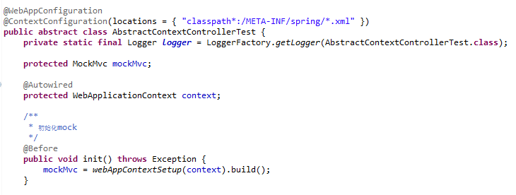
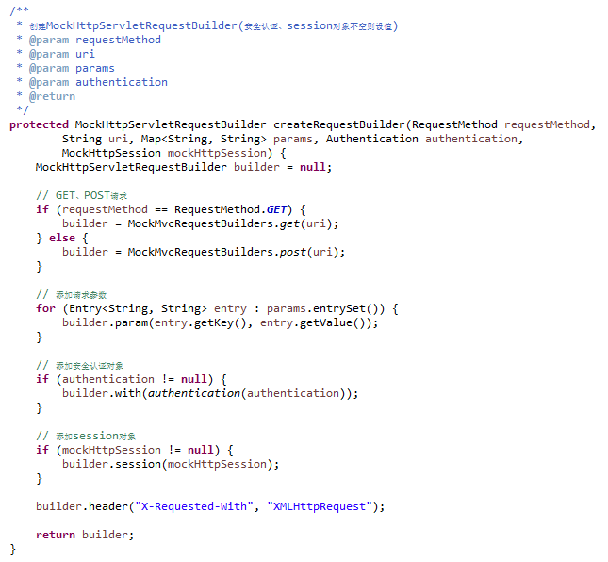
编写高覆盖率的单元测试
5、Web MockMvc应用
对于Web的测试，应使用MockMvc。
√
Notes:
@WebAppConfiguration
@ContextConfiguration(locations = {"classpath*:/META-INF/spring/*.xml"})
public abstract class BaseWebTest {
private static final Logger LOG = LoggerFactory.getLogger(AbstractContextControllerTest.class);
protected MockMvc mockMvc;
@Autowired
protected WebApplicationContext wac;
/**
* 初始化mock
*/
@Before
public void init() throws Exception {
mockMvc = webAppContextSetup(wac).build();
}
/**
* 创建MockHttpServletRequestBuilder(安全认证、session对象不空则设值)
*/
protected MockHttpServletRequestBuilder createRequestBuilder(RequestMethod requestMethod,
String uri, Map<String, String> params, Authentication authentication,MockHttpSession mockHttpSession) {
MockHttpServletRequestBuilder builder = null;
// GET、POST请求
if (requestMethod == RequestMethod.GET) {
builder = MockMvcRequestBuilders.get(uri);
} else {
builder = MockMvcRequestBuilders.post(uri);
}
// 添加请求参数
for (Entry<String, String> entry : params.entrySet()) {
builder.param(entry.getKey(), entry.getValue());
}
// 添加安全认证对象
if (authentication != null) {
builder.with(authentication(authentication));
}
// 添加session对象
if (mockHttpSession != null) {
builder.session(mockHttpSession);
}
builder.header("X-Requested-With", "XMLHttpRequest");
return builder;
}
}

Slide 38
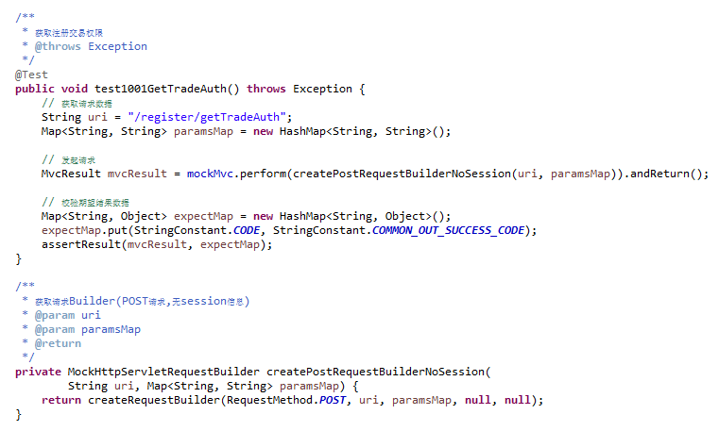
编写高覆盖率的单元测试
Web单元测试：
√
Notes:
/**
* 获取注册交易权限
*/
@Test
public void test1001GetTradeAuth() throws Exception {
// 获取请求数据
String uri = "/register/getTradeAuth";
Map<String, String> paramsMap = new HashMap<String, String>();
// 发起请求
MvcResult mvcResult = mockMvc.perform(createPostRequestBuilderNoSession(uri, paramsMap)).andReturn();
// 校验期望结果数据
Map<String, Object> expectMap = new HashMap<String, Object>();
expectMap.put(StringConstant.CODE, StringConstant.COMMON_OUT_SUCCESS_CODE);
assertResult(mvcResult, expectMap);
}
/**
* 获取请求Builder(POST请求,无session信息)
* @param uri
* @param paramsMap
* @return
*/
private MockHttpServletRequestBuilder createPostRequestBuilderNoSession(
String uri, Map<String, String> paramsMap) {
return createRequestBuilder(RequestMethod.POST, uri, paramsMap, null, null);
}

Slide 39
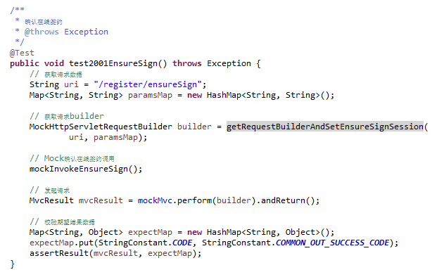
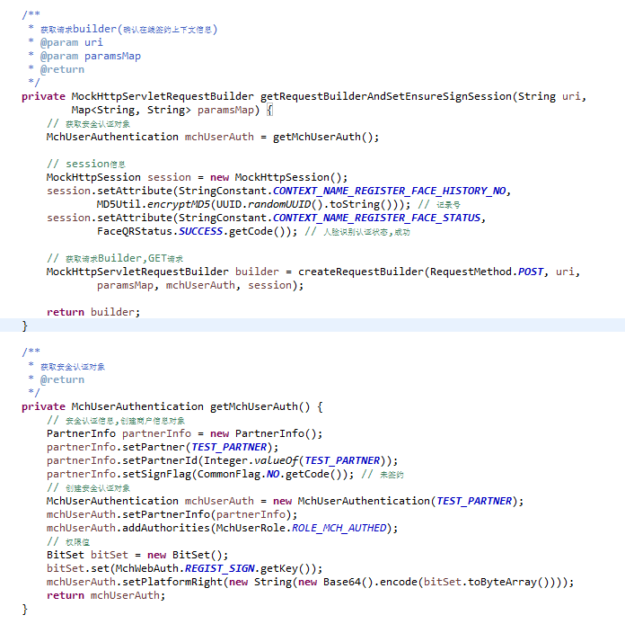
编写高覆盖率的单元测试
6、模拟Web登录
设置安全认证信息、session信息。
√
Notes:
/**
* 确认签约
*/
@Test
public void test2101EnsureSign() throws Exception {
// 获取请求数据
String uri = "/register/ensureSign";
Map<String, String> paramsMap = new HashMap<String, String>();
// 获取请求builder
MockHttpServletRequestBuilder builder = getRequestBuilderAndSetEnsureSignSession(uri, paramsMap, getFakeHistoryNo());
// 发起请求
MvcResult mvcResult = mockMvc.perform(builder).andReturn();
// 校验期望结果数据
Map<String, Object> expectMap = new HashMap<String, Object>();
expectMap.put(StringConstant.CODE, StringConstant.COMMON_OUT_SUCCESS_CODE);
assertResult(mvcResult, expectMap);
}
/**
* 获取请求builder
*/
private MockHttpServletRequestBuilder getRequestBuilderAndSetSession(String uri,
Map<String, String> paramsMap, String historyNo) {
// 获取安全认证对象
MchUserAuthentication mchUserAuth = getMchUserAuth();
// session信息
MockHttpSession session = new MockHttpSession();
session.setAttribute(StringConstant.CONTEXT_NAME_REGISTER_FACE_QR_HISTORY_NO,
historyNo); // 记录号
// 获取请求Builder,GET请求
MockHttpServletRequestBuilder builder = createRequestBuilder(RequestMethod.POST, uri,
paramsMap, mchUserAuth, session);
return builder;
}

Slide 40
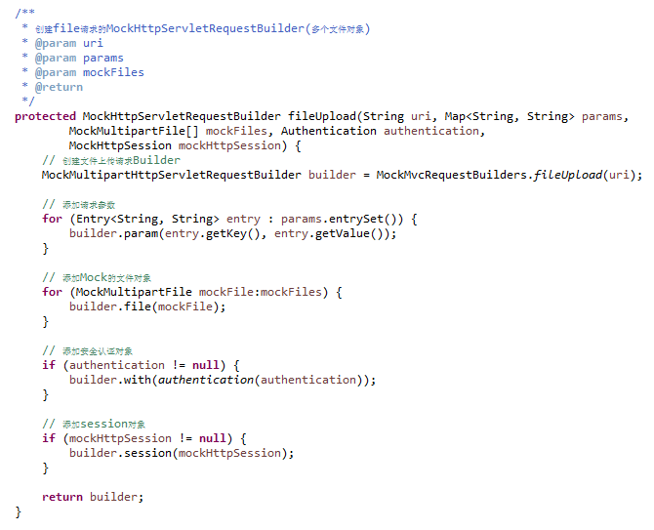
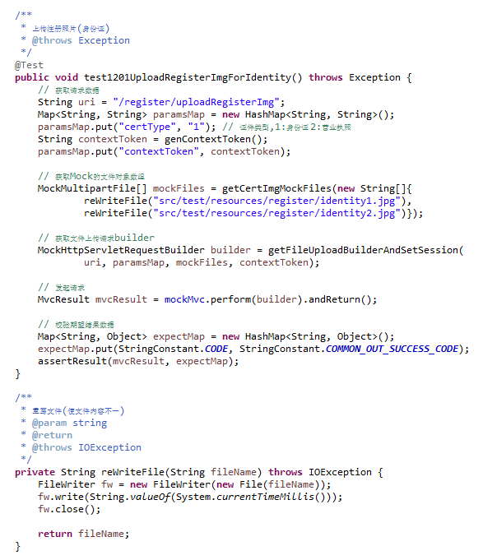
编写高覆盖率的单元测试
7、模拟Web文件上传
√
Notes:
/**
* 创建file请求的MockHttpServletRequestBuilder(多个文件对象)
* @param uri
* @param params
* @param mockFiles
* @return
*/
protected MockHttpServletRequestBuilder fileUpload(String uri, Map<String, String> params, MockMultipartFile[] mockFiles) {
// 创建文件上传请求Builder
MockMultipartHttpServletRequestBuilder builder = MockMvcRequestBuilders.fileUpload(uri);
// 添加请求参数
for (Entry<String, String> entry : params.entrySet()) {
builder.param(entry.getKey(), entry.getValue());
}
// 添加Mock的文件对象
for (MockMultipartFile mockFile:mockFiles) {
builder.file(mockFile);
}
return builder;
}
/**
* 上传注册照片
* @throws Exception
*/
@Test
public void test1201UploadRegisterImgForIdentity() throws Exception {
// 获取请求数据
String uri = "/register/uploadRegisterImg";
Map<String, String> paramsMap = new HashMap<String, String>();
paramsMap.put("certType", "1"); // 证件类型,1:身份证 2:营业执照
String contextToken = genContextToken();
paramsMap.put("contextToken", contextToken);
// 获取Mock的文件对象数组
MockMultipartFile[] mockFiles = getCertImgMockFiles(new String[]{ "src/test/resources/register/identity1.jpg", "src/test/resources/register/identity2.jpg")});
// 获取文件上传请求builder
MockHttpServletRequestBuilder builder = getFileUploadBuilderAndSetSession(
uri, paramsMap, mockFiles, contextToken);
// 发起请求
MvcResult mvcResult = mockMvc.perform(builder).andReturn();
// 校验期望结果数据
Map<String, Object> expectMap = new HashMap<String, Object>();
expectMap.put(StringConstant.CODE, StringConstant.COMMON_OUT_SUCCESS_CODE);
assertResult(mvcResult, expectMap);
}
/**
* 获取文件上传builder(设值上下文信息)
*/
private MockHttpServletRequestBuilder getFileUploadBuilderAndSetSession(
String uri, Map<String, String> paramsMap, MockMultipartFile[] mockFiles, String contextToken) {
// 获取请求builder
MockHttpServletRequestBuilder builder = fileUpload(uri, paramsMap, mockFiles);
// 设值上下文信息
Map<String, Object> sessionAttributes = new HashMap<String, Object>();
sessionAttributes.put(StringConstant.SESSION_NAME_CONTEXT_MAP.concat(contextToken),
new RegistAuditInfo());
// 添加session属性Map
return builder.sessionAttrs(sessionAttributes);
}

Slide 41
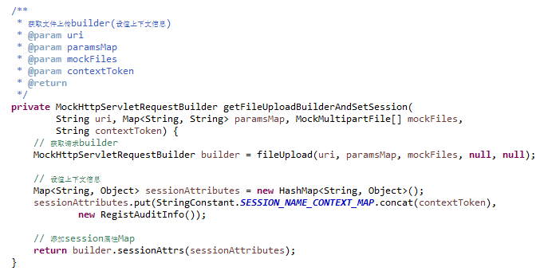
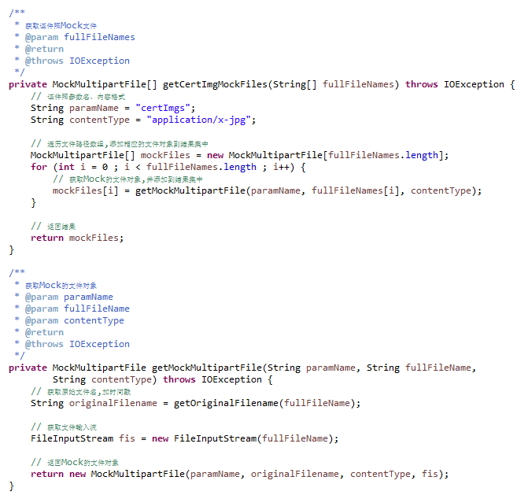
编写高覆盖率的单元测试
模拟Web文件上传：
√
Notes:
/**
* 创建file请求的MockHttpServletRequestBuilder(多个文件对象)
* @param uri
* @param params
* @param mockFiles
* @return
*/
protected MockHttpServletRequestBuilder fileUpload(String uri, Map<String, String> params, MockMultipartFile[] mockFiles) {
// 创建文件上传请求Builder
MockMultipartHttpServletRequestBuilder builder = MockMvcRequestBuilders.fileUpload(uri);
// 添加请求参数
for (Entry<String, String> entry : params.entrySet()) {
builder.param(entry.getKey(), entry.getValue());
}
// 添加Mock的文件对象
for (MockMultipartFile mockFile:mockFiles) {
builder.file(mockFile);
}
return builder;
}
/**
* 上传注册照片
* @throws Exception
*/
@Test
public void test1201UploadRegisterImgForIdentity() throws Exception {
// 获取请求数据
String uri = "/register/uploadRegisterImg";
Map<String, String> paramsMap = new HashMap<String, String>();
paramsMap.put("certType", "1"); // 证件类型,1:身份证 2:营业执照
String contextToken = genContextToken();
paramsMap.put("contextToken", contextToken);
// 获取Mock的文件对象数组
MockMultipartFile[] mockFiles = getCertImgMockFiles(new String[]{ "src/test/resources/register/identity1.jpg", "src/test/resources/register/identity2.jpg")});
// 获取文件上传请求builder
MockHttpServletRequestBuilder builder = getFileUploadBuilderAndSetSession(
uri, paramsMap, mockFiles, contextToken);
// 发起请求
MvcResult mvcResult = mockMvc.perform(builder).andReturn();
// 校验期望结果数据
Map<String, Object> expectMap = new HashMap<String, Object>();
expectMap.put(StringConstant.CODE, StringConstant.COMMON_OUT_SUCCESS_CODE);
assertResult(mvcResult, expectMap);
}
/**
* 获取文件上传builder(设值上下文信息)
*/
private MockHttpServletRequestBuilder getFileUploadBuilderAndSetSession(
String uri, Map<String, String> paramsMap, MockMultipartFile[] mockFiles, String contextToken) {
// 获取请求builder
MockHttpServletRequestBuilder builder = fileUpload(uri, paramsMap, mockFiles);
// 设值上下文信息
Map<String, Object> sessionAttributes = new HashMap<String, Object>();
sessionAttributes.put(StringConstant.SESSION_NAME_CONTEXT_MAP.concat(contextToken),
new RegistAuditInfo());
// 添加session属性Map
return builder.sessionAttrs(sessionAttributes);
}

Slide 42

编写高覆盖率的单元测试
高覆盖率就是完美的单元测试吗？
代码覆盖率统计是用来发现没有被测试覆盖的代码，不能完全用来衡量代码质量。还要看测试用例是否覆盖了所有的情况，特别是一些边界情况。
举个简单的小例子：
这个例子中，我们只需要一个测试用例就可以做到覆盖率100%，比如 cal(10.0, 2.0)，但并不代表测试足够全面了，我们还需要考虑除数等于０的情况下是否运行符合预期。
注意：
百分百覆盖率并不能确保功能没有缺陷，所以我们更应该多些思考，确保写出有意义的、高质量的单元测试代码。

Slide 43
结语
单元测试的目的是为了验证方法的行为是否符合预期，编写测试方法前一定要先想清楚验证的行为是什么。
想想这个方法做什么的？传入什么参数，走什么流程？输出参数或操作结果的验证？
多一些思考，也是对被测试方法逻辑的多一次验证。
像生产代码一样对待你的单元测试代码——大胆重构、创建和维护高质量的单元测试，去编写优秀的单元测试，去实现优秀单元测试的价值！

Slide 44
THANKS

